Slide 1
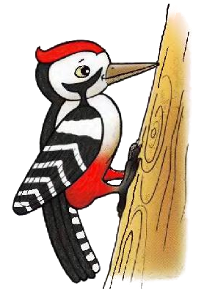
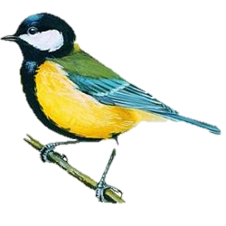
Я досліджую світ
2 клас
Людина і природа взимку
Урок 53
У чому полягають особливості зимового життя птахів?

Slide 2
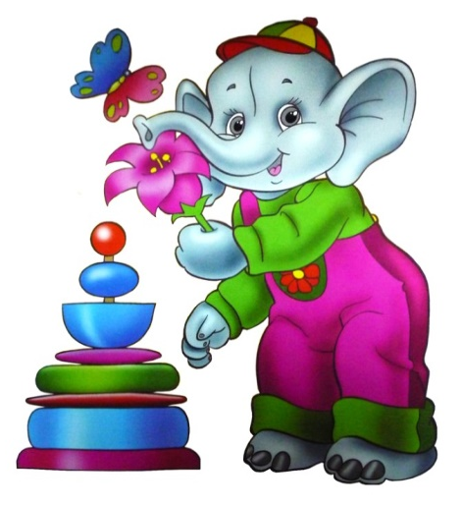
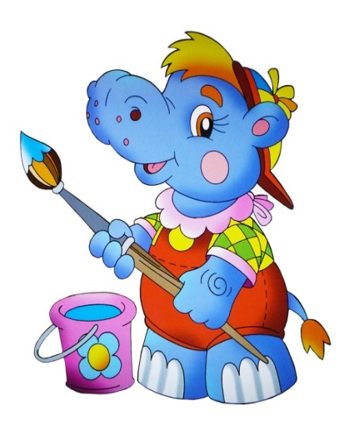
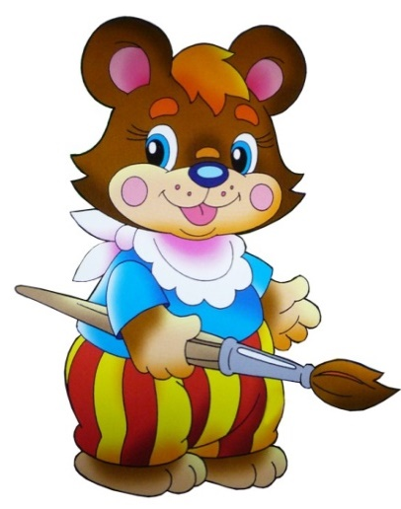
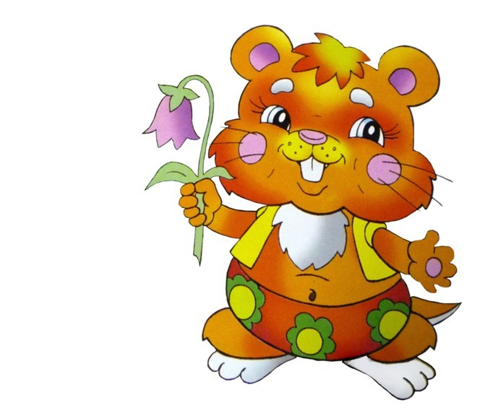
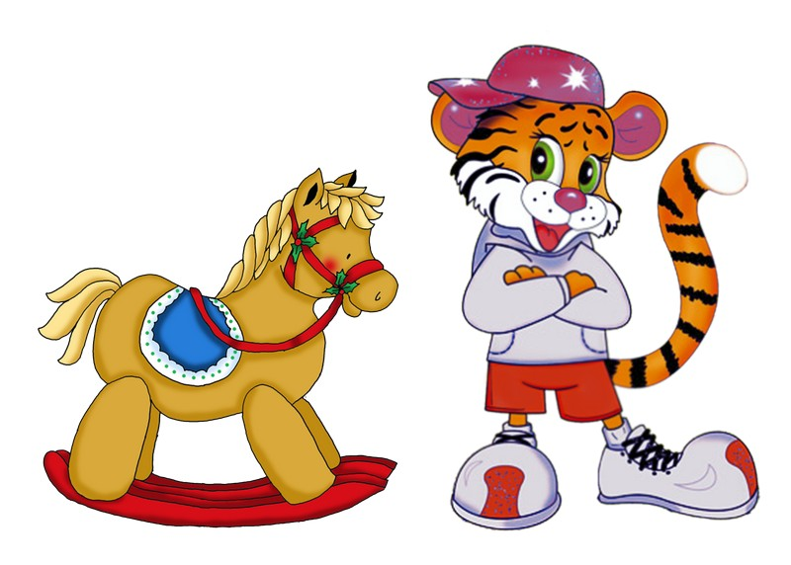
Емоційне налаштування
Поміркуй, в чому твоя сила.
Погладь себе і промов уголос свою силу
До уроку! До уроку!
В школі дзвоник кличе вас!
Поспішіть місця зайняти,
Час урок розпочинати.
Я добрий
Я веселий
Я сильний
Я красивий
Я розумний

Slide 3
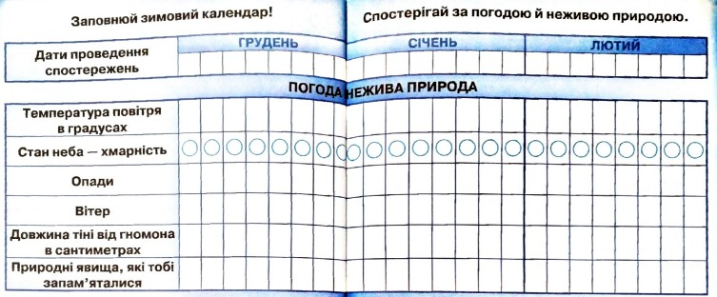
Вправа «Синоптик»
Яка зараз пора року?
Яке число місяця?
Який місяць року?
Який день тижня?
Запиши свої спостереження за неживою природою у календар спостережень
Зошит.
Сторінка
60-61

Slide 4
Пригадай
Як риби переносять зимовий період?
У них знижуються всі життєві процеси.
Більшість риб перестає харчуватися та живе за рахунок накопиченого влітку жиру.
Вони спускаються ближче до дна.
Які зміни в неживій природі відбуваються взимку?
Сьогодні на уроці дізнаємось, як зимують птахи. Пригадаємо осілих, перелітних і зимуючих птахів; обговоримо, як можна їм допомогти.
Як змінився стан рослин?
Чому зникли комахи?

Slide 5
Роздивись зображення птахів
Яких з цих птахів тобі доводиться бачити і взимку, і влітку в місті або селі?
Упізнай і порівняй їх за розмірами.
Який з них найбільший, найменший?
Горобець
Сорока
Синиця
Голуб
Сойка
Снігур

Slide 6
Довідничок
З настанням холодів відбуваються зміни у житті птахів.
Восени дні поступово стають коротшими, а ночі — довшими. Повітря стає холодним. Зникають комахи. Птахам нічого їсти, і частина птахів відлітає у теплі краї.
Птахи, які не відлітають — це осілі пташки.

Slide 7
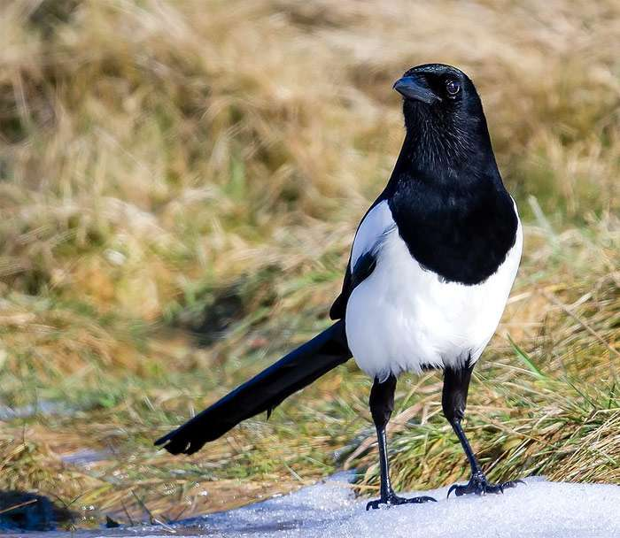
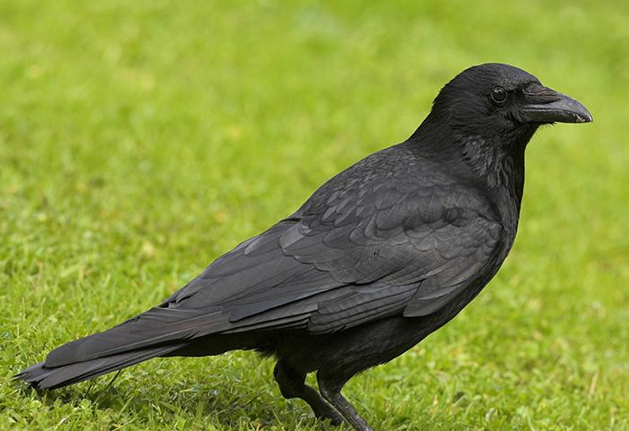
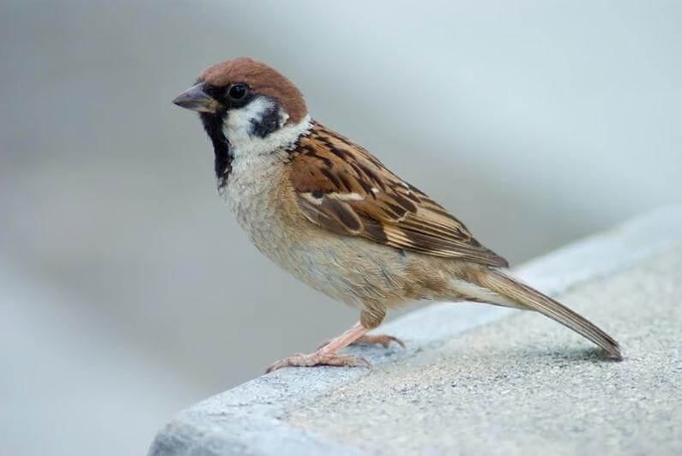
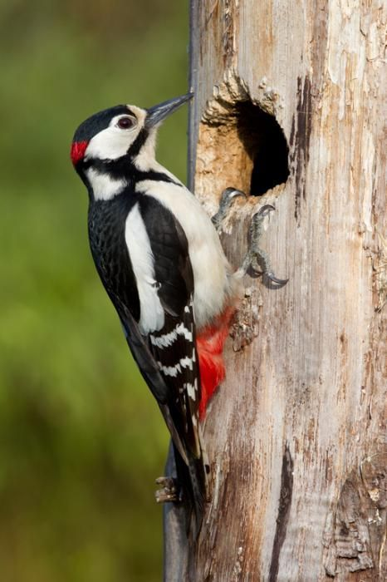
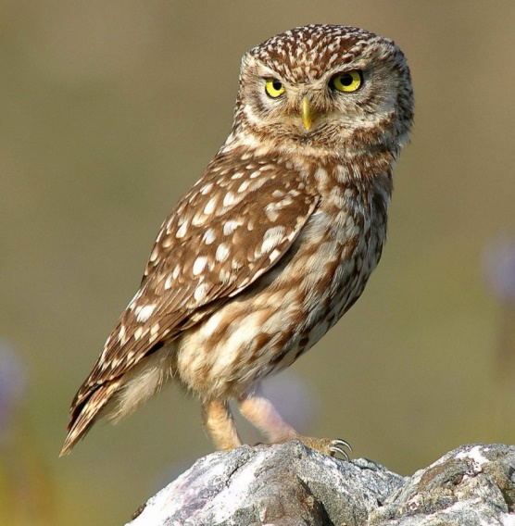
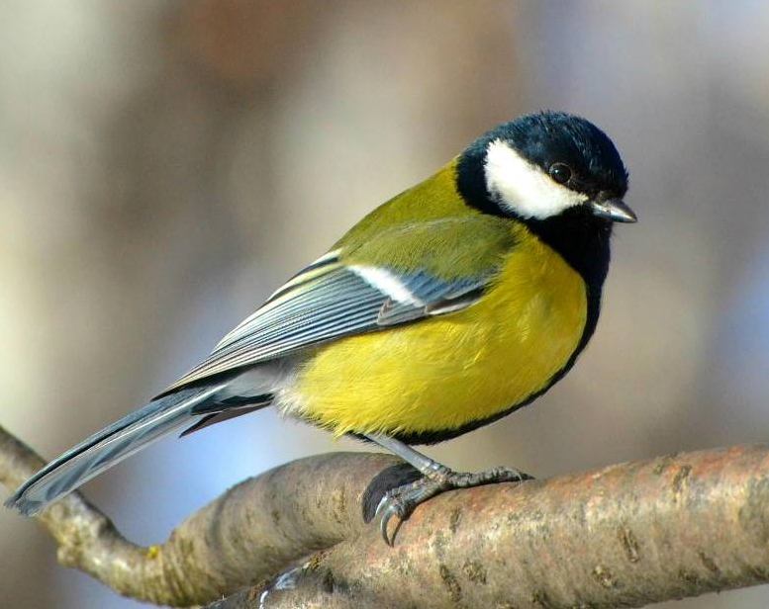
Осілі пташки
Сороки
Ворони
Горобці
Дятли
Сичі
Синиці

Slide 8
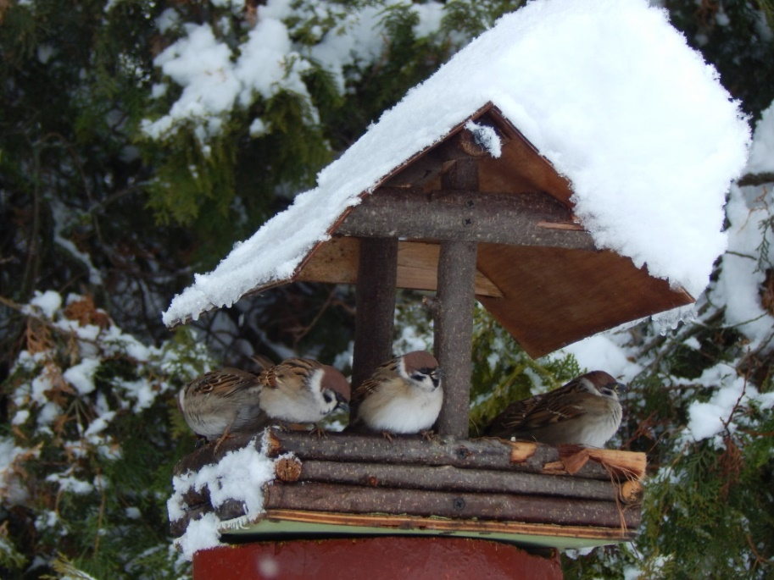
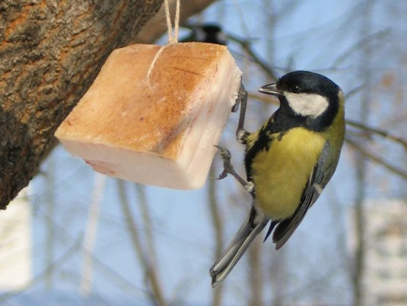
Чим харчуються осілі птахи?
Сороки, ворони, сизі голуби, горобці покидають ліси і поля, і переселяються поближче до людей, де можуть прогодуватися.
Осілі пташки полюбляють насіння лободи, подорожника, живляться рештками рослин, а от синиці дуже люблять свіже несолоне сало.

Slide 9
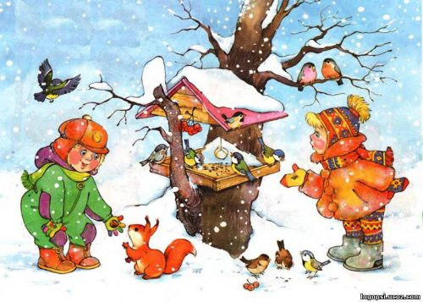
Розглянь ілюстрацію
Розкажи, як можна допомогти взимку осілим птахам?
Разом із дорослими змайструй годівничку для птахів, прилаштуй її на дереві і щодня насипай туди корм.
Підручник.
Сторінка
59

Slide 10
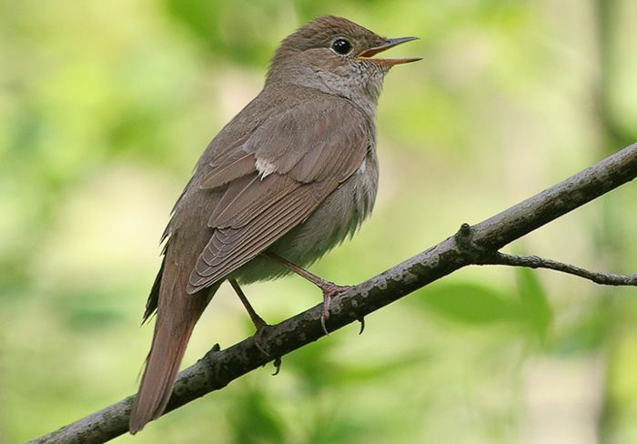
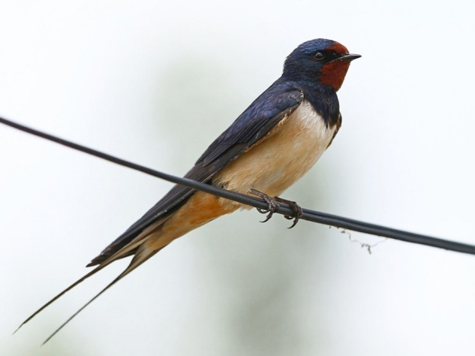
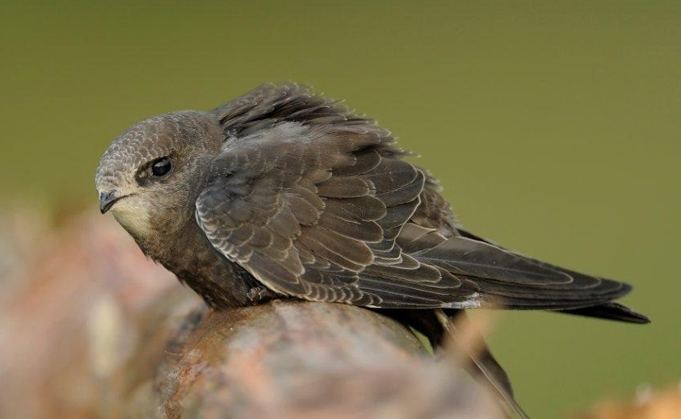
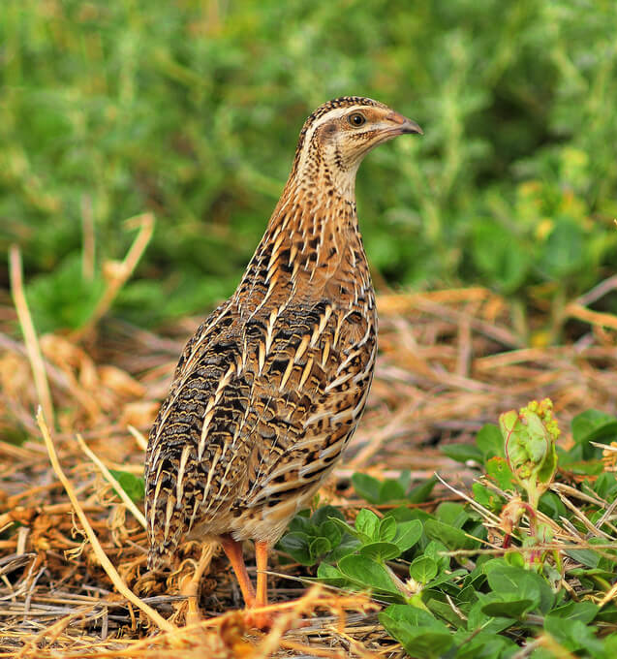
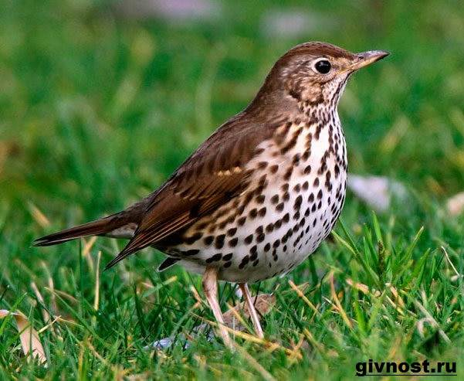
Перелітні пташки
Перелітні пташки – це пташки, які на зиму покидають свій рідний край.
Солов’ї
Ластівки
Стрижі
Перепілки
Дрозди

Slide 11
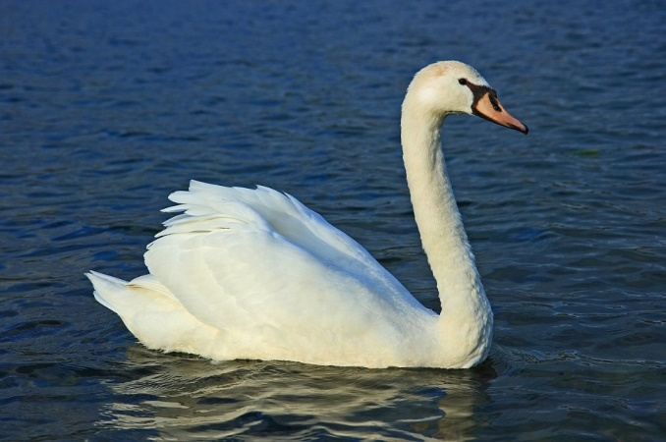
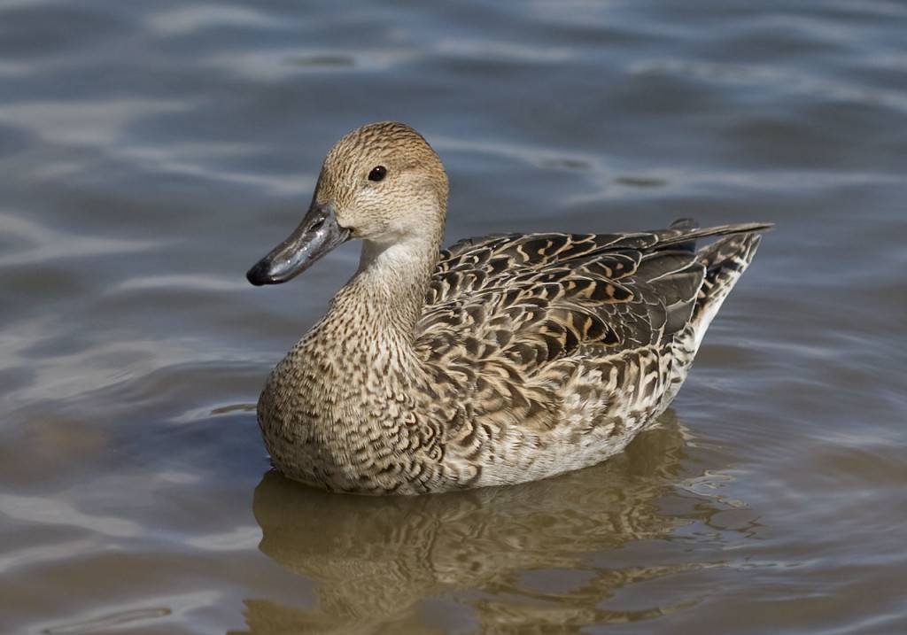
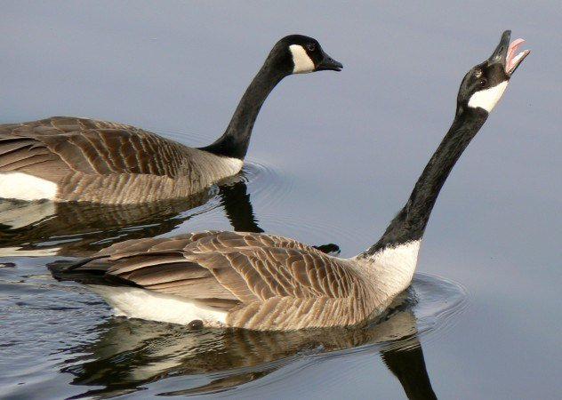
Перелітні водоплавні птахи
Лебеді
Дикі качки
Дикі гуси
Перелітні птахи до осені починають жиріти, адже в них попереду далекий шлях, на який треба буде витратити багато сил і енергії.

Slide 12
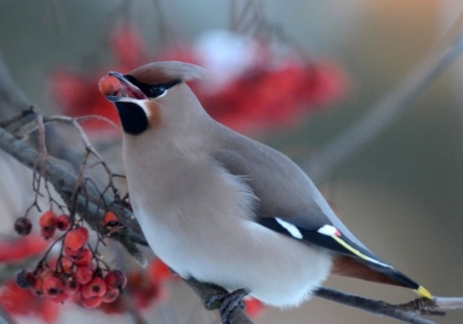
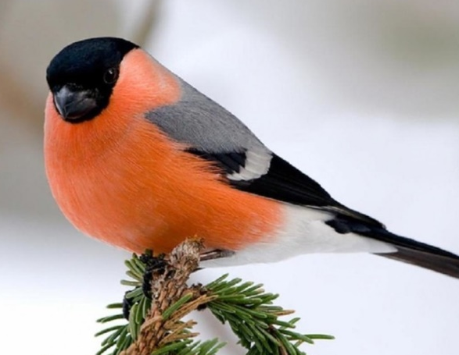
Зимуючі птахи
Птахи, які прилітають у наш край зимувати - називають зимуючими.
Снігурі – червоногруді пташки з чорною шапочкою на голові. Вони прилітають до нас з далекої півночі. Взимку їдять різні ягоди, насіння бур’янів. Коротким і товстим дзьобом вилущують насіння ясена, горобини.
Омелюхи живляться ягодами горобини, калини, барбарису, глоду. Омелюх з’їдає більше ягід, ніж важить сам. Зате він приносить користь. Насіння не перетравлюється у шлунку омелюха і пташка «розсіває» його по садах і лісах.
Омелюхи
Снігурі

Slide 13
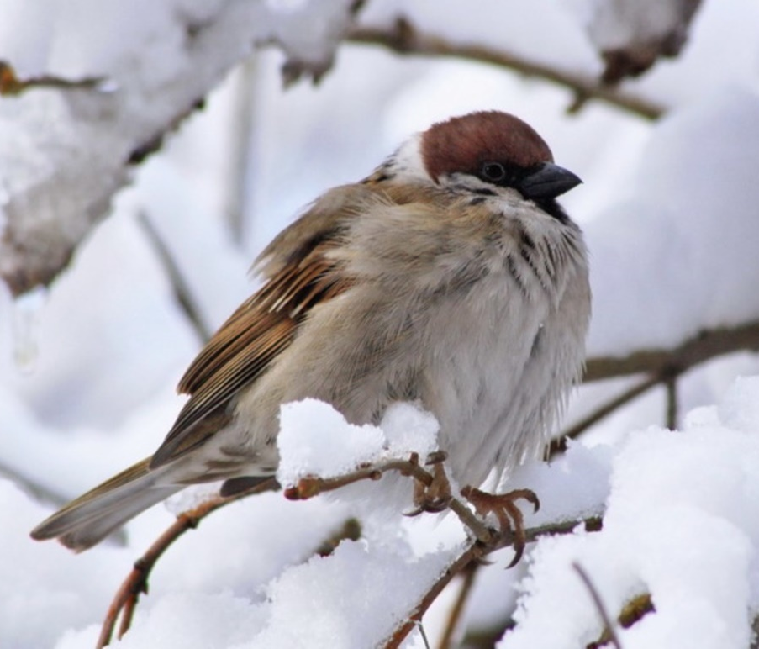
Запам’ятай
Найбільший ворог птахів узимку — голод,
а не холод, адже вони вкриті теплим пір’ям.
Під час сильних морозів птахи настовбурчують пір’я, щоб краще зігрітися. Коли пір’я настовбурчується, то між ним утворюється більше повітря. Тоді тепло від тіла птаха затримується через погану теплопровідність повітря. Отже, якщо пір’я птаха скуйовдилось або настовбурчилось, це значить, що він змерз і зігрівається у такий спосіб.

Slide 14
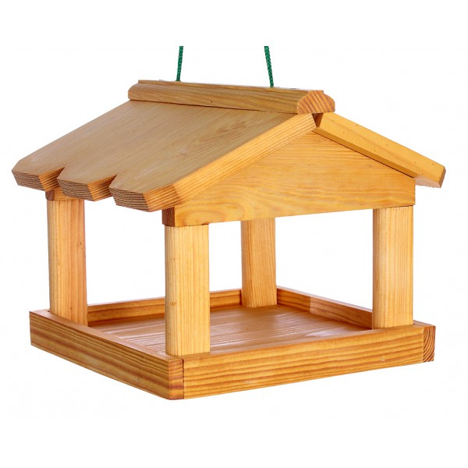
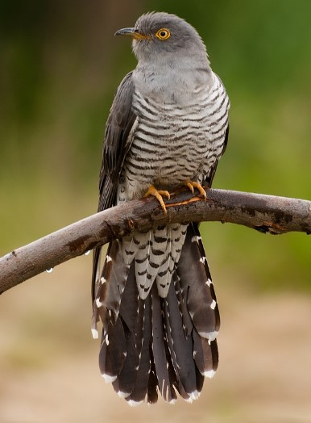
Обери гостей годівнички
Снігур
Ластівка
Синиця
Зозуля

Slide 15
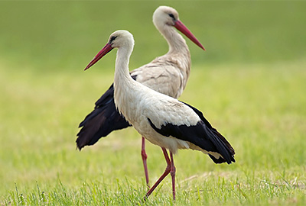
Обери зайве. Поясни свій вибір

Slide 16
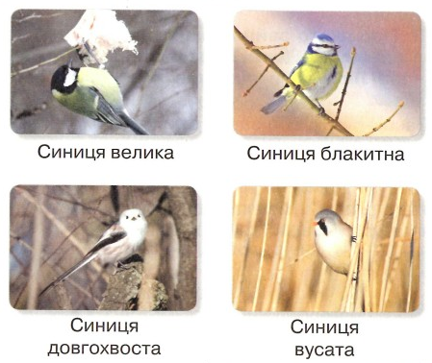
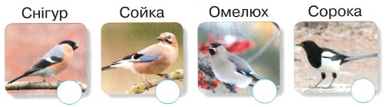
Робота в зошиті
2. Роздивись зображення різних видів синиць. Упізнай і обведи тих (або ту), яких тобі довелося бачити в природі.
3. Роздивися зображення птахів і встанови, хто з них належить до осілих (О), а хто – до зимуючих (З). Запиши літери в кружечках.
З
О
З
О
Досліди, які птахи живуть поблизу твого житла взимку?
Сторінка
5-6

Slide 17
Вибери шляпу і дай відповіді на запитання
Інформація. Які зміни настають в житті птахів взимку?
Логічний позитив. Яких осілих птахів тобі доводиться бачити взимку?
Критика. Чому взимку, коли дуже холодно, птахи настовбурчують пір’я?
Почуття та інтуїція. Що ви відчували сьогодні на уроці?
Креативність. Які види допомоги можете запропонувати птахам узимку?
Управління процесом. Навіщо потрібні знання, здобуті сьогодні на уроці?

Slide 18
Рефлексія
Оціни свою роботу на уроці одним із висловів звіряток
Цікава інформація
З усім впорався
(впоралась)
Це було просто
На уроці мені допомогали
Я готовий
(готова) до наступного уроку

